Slide 1
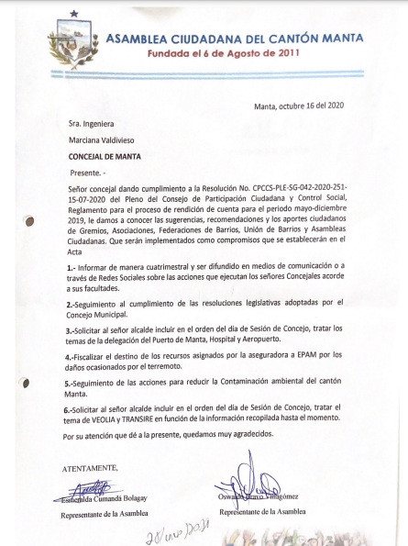

COMPROMISOS
Rendición de Cuentas 2019

Slide 2

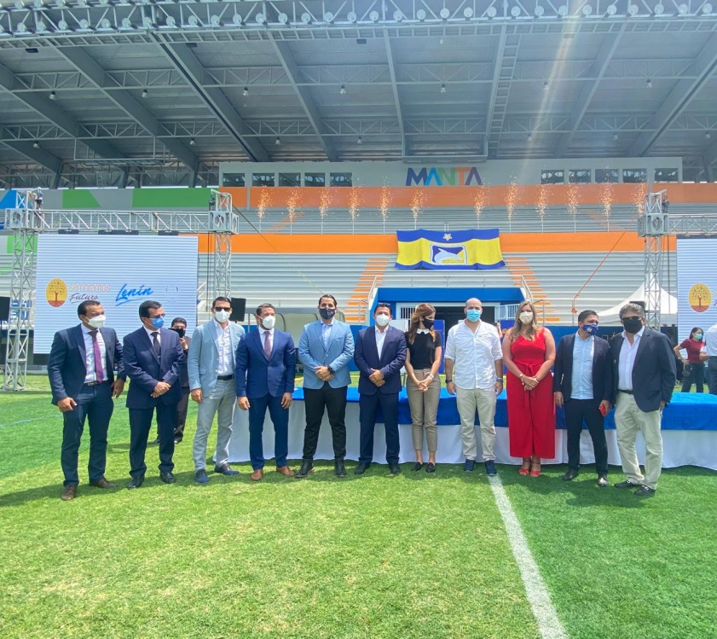
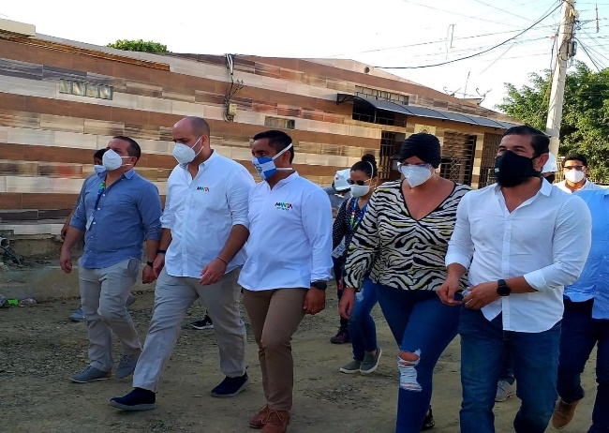
1. INFORME MEDIANTE MEDIOS DE COMUNICACIÓN O REDES SOCIALES
https://www.facebook.com/MarcianaValdivieso
https://instagram.com/marcianavaldivieso?igshid=18vk4sq86b46e
FISCALIZACIÓN DE OBRAS

Slide 3
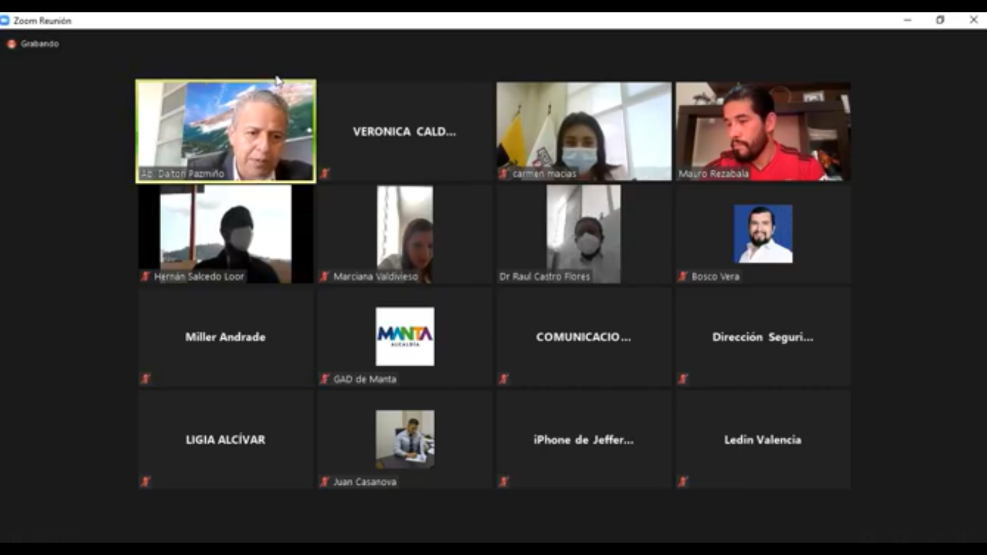
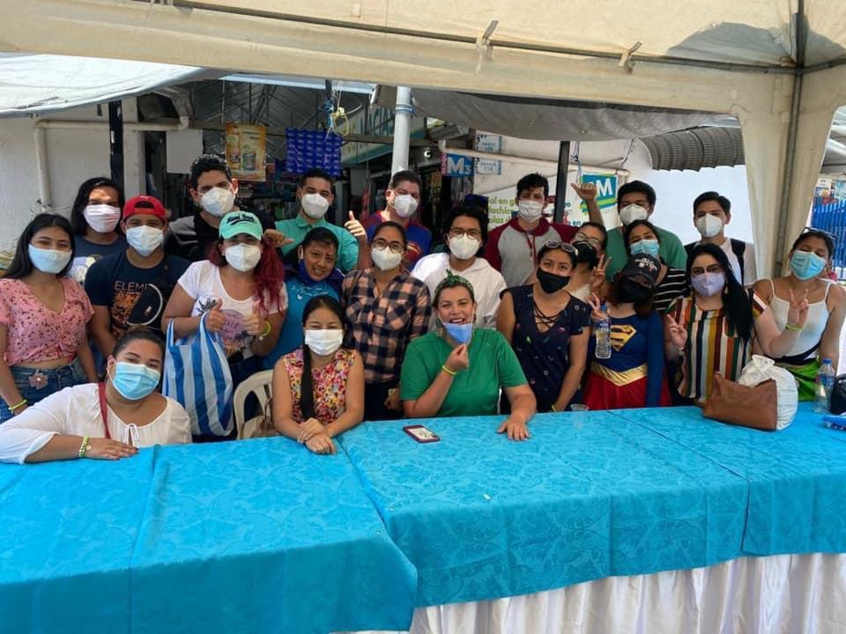
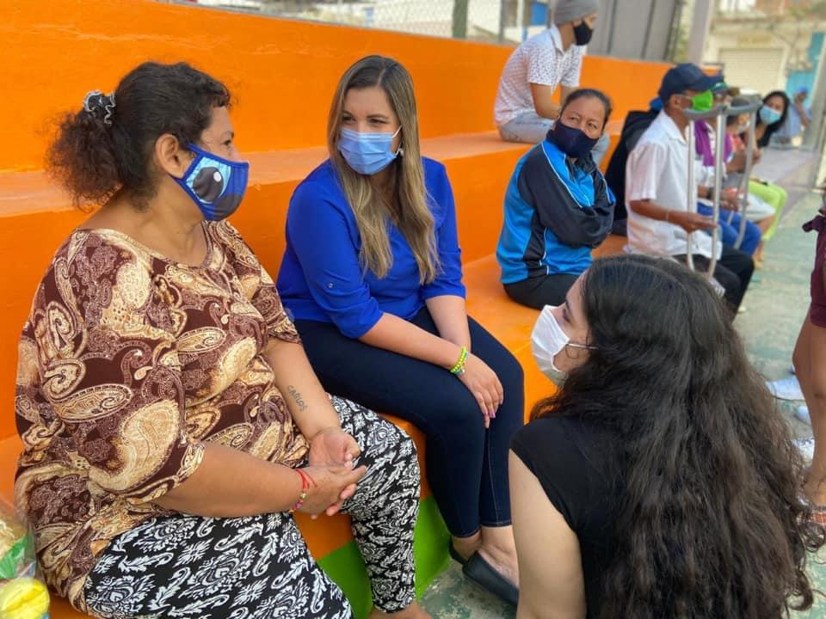
SESIÓN DE CONCEJO
GESTIONES PARA AYUDA SOCIAL.

Slide 4
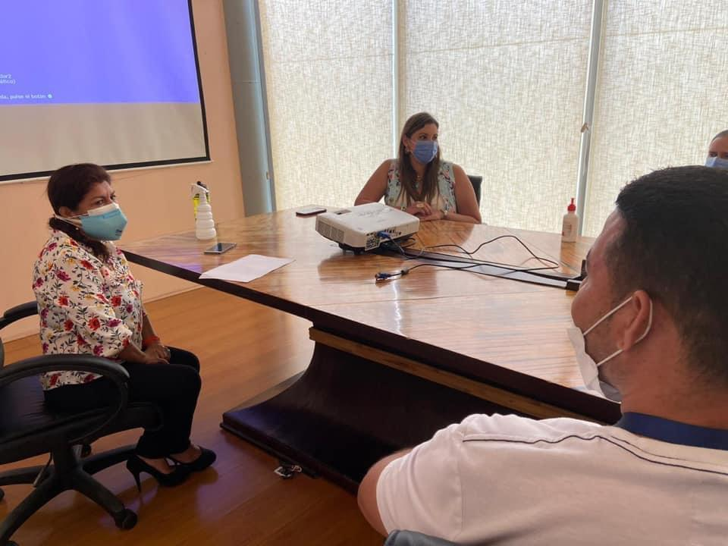
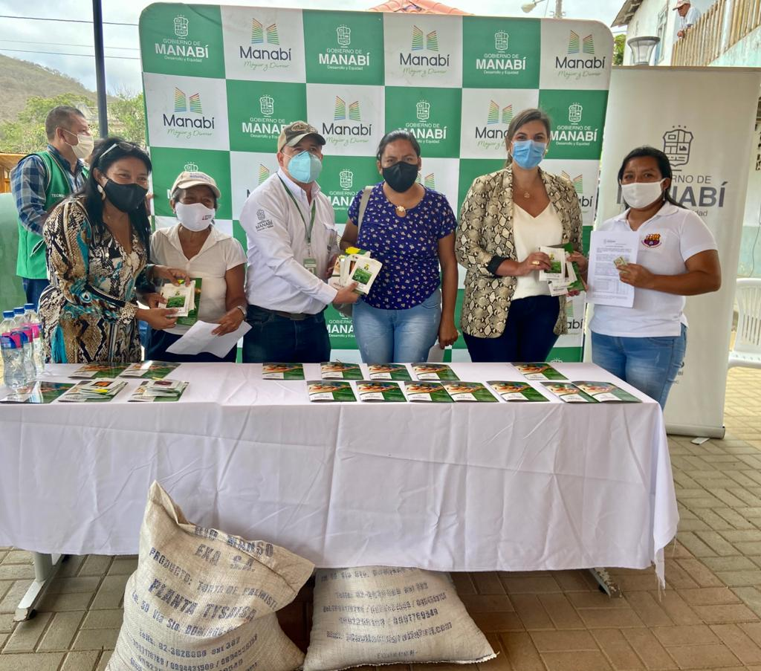
GESTIÓN CON EL GOBIERNO PROVINCIAL PARA ENTREGAR KITS AGROPECUARIOS EN LA ZONA RURAL.
REUNIÓN CON CORPORACIÓN CIUDAD ALFARO, PARA COORDINAR «CICLO PASEO»
- EVENTO CULTURAL Y DEPORTIVO.

Slide 5
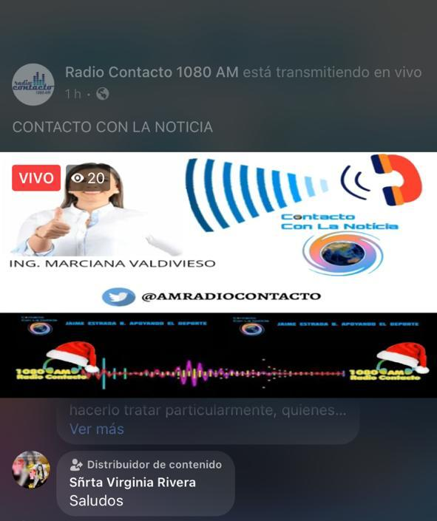

ENTREVISTA EN RADIO VISIÓN
ENTREVISTA EN RADIO CONTACTO

Slide 6
2.- Seguimiento al cumplimiento de las resoluciones legislativas adoptadas por el Concejo Municipal.

Slide 7
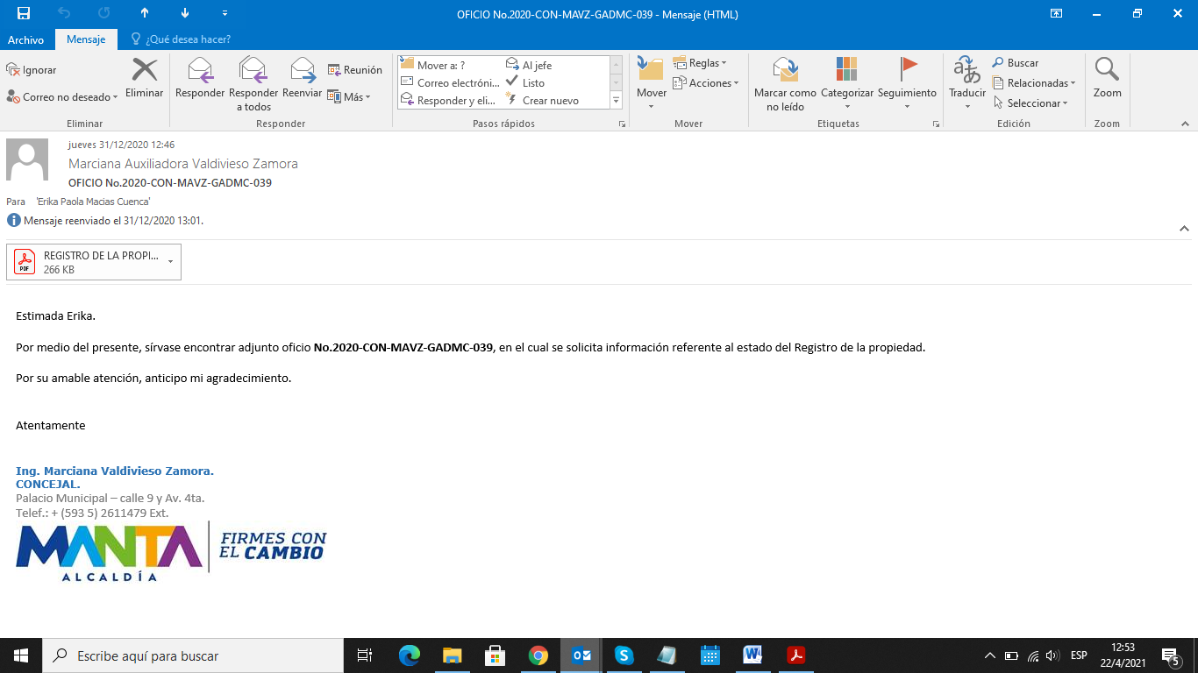
Resolución Legislativa No. 195-03-12-2020: Acoger el informe No. O-CPMJL-2020-012 presentado por la Comisión Permanente Municipal de lo Jurídico y Legislativo y el informe No. MTA-DPSI-INF011220201325 emitido por la Procuraduría Síndica Municipal; y, aprobar en segunda y definitiva instancia la Ordenanza de Extinción de la Empresa Pública Municipal Registro de la Propiedad de Manta-EP”.

Slide 8
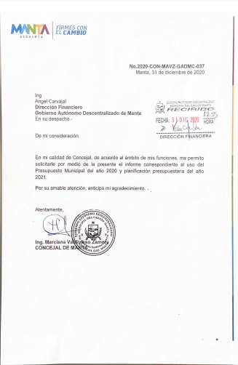
Oficio No.2020-CON-MAVZ-GADMC-037
Resolución No.213-31-12-2020: Acoger el informe No. MTA-DFIN-OFI-291220201145 suscrito por el Ing. Ángel Carvajal Vallejo, Director de Gestión Financiera; y, aprobar la reforma presupuestaria al ejercicio fiscal 2020 por reducción de crédito, de conformidad a lo establecido en los artículos 255, 261 y 262 del Código Orgánico de Organización Territorial, Autonomía y Descentralización y Art. 118 del Código Orgánico de Planificación y Finanzas Públicas”

Slide 9
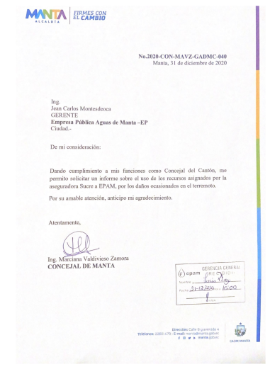
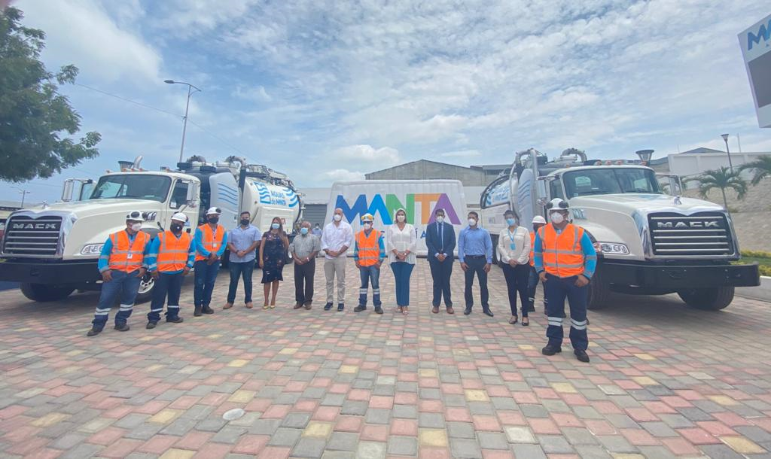
4.- Fiscalizar el destino de los recursos asignados por la aseguradora a EPAM por los daños ocasionados por el terremoto.
Oficio No.2020CON-MAVZ-GADMC-040
ENTREGA DE HISDROSUCCIONADORES.

Slide 10
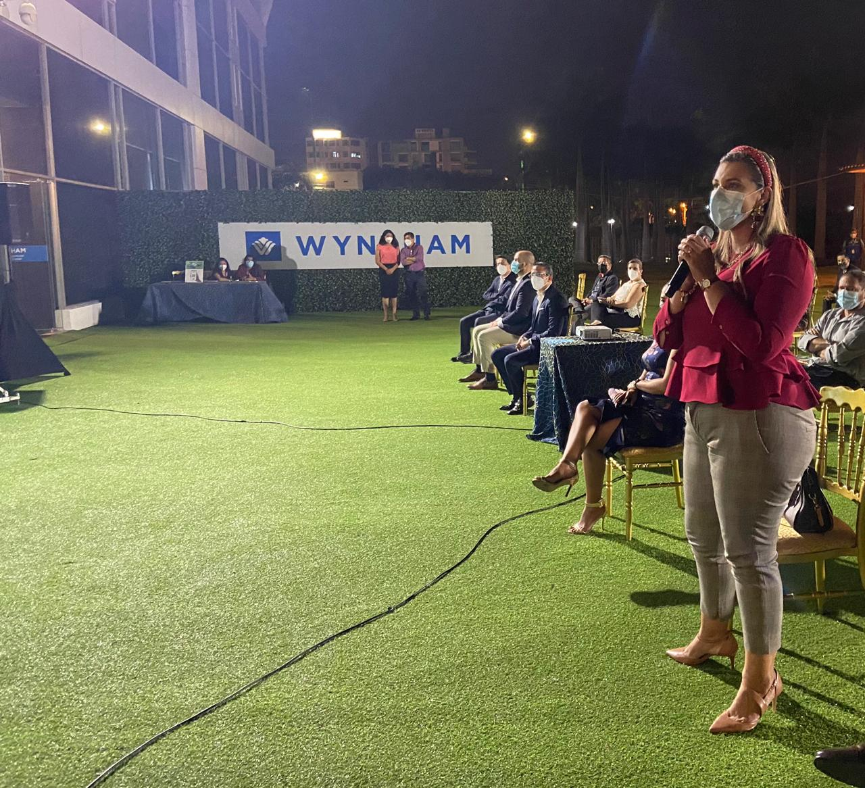
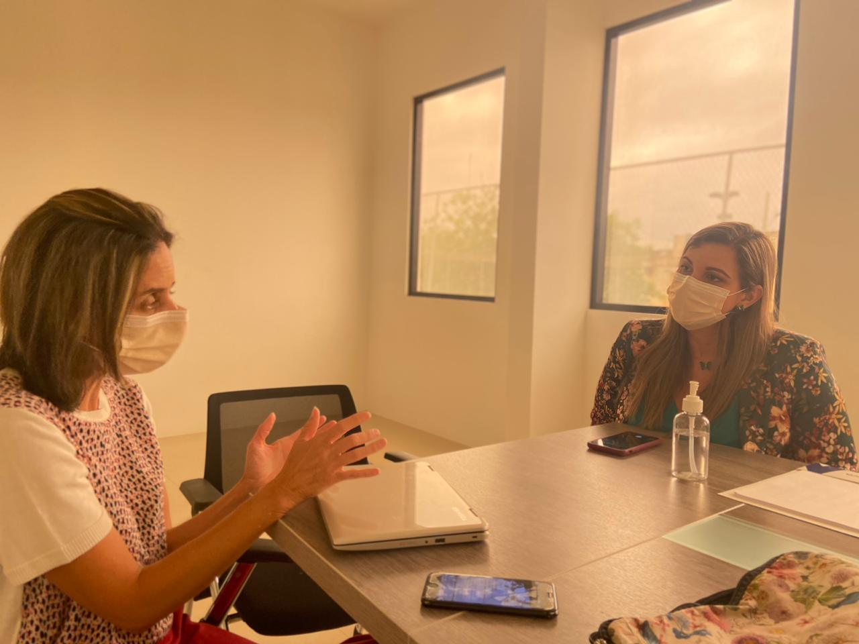
5.- Seguimiento a las acciones para reducir la contaminación ambiental del cantón Manta.
PRESENTACIÓN DEL PROYECTO PACTO VERDE POR EL FUTURO DE MANTA
REUNIÓN CON ING. PAOLA RAMÓN, COORDINADORA DE LO ECONÓMICO.
25/11/2020
2/12/2020

Slide 11
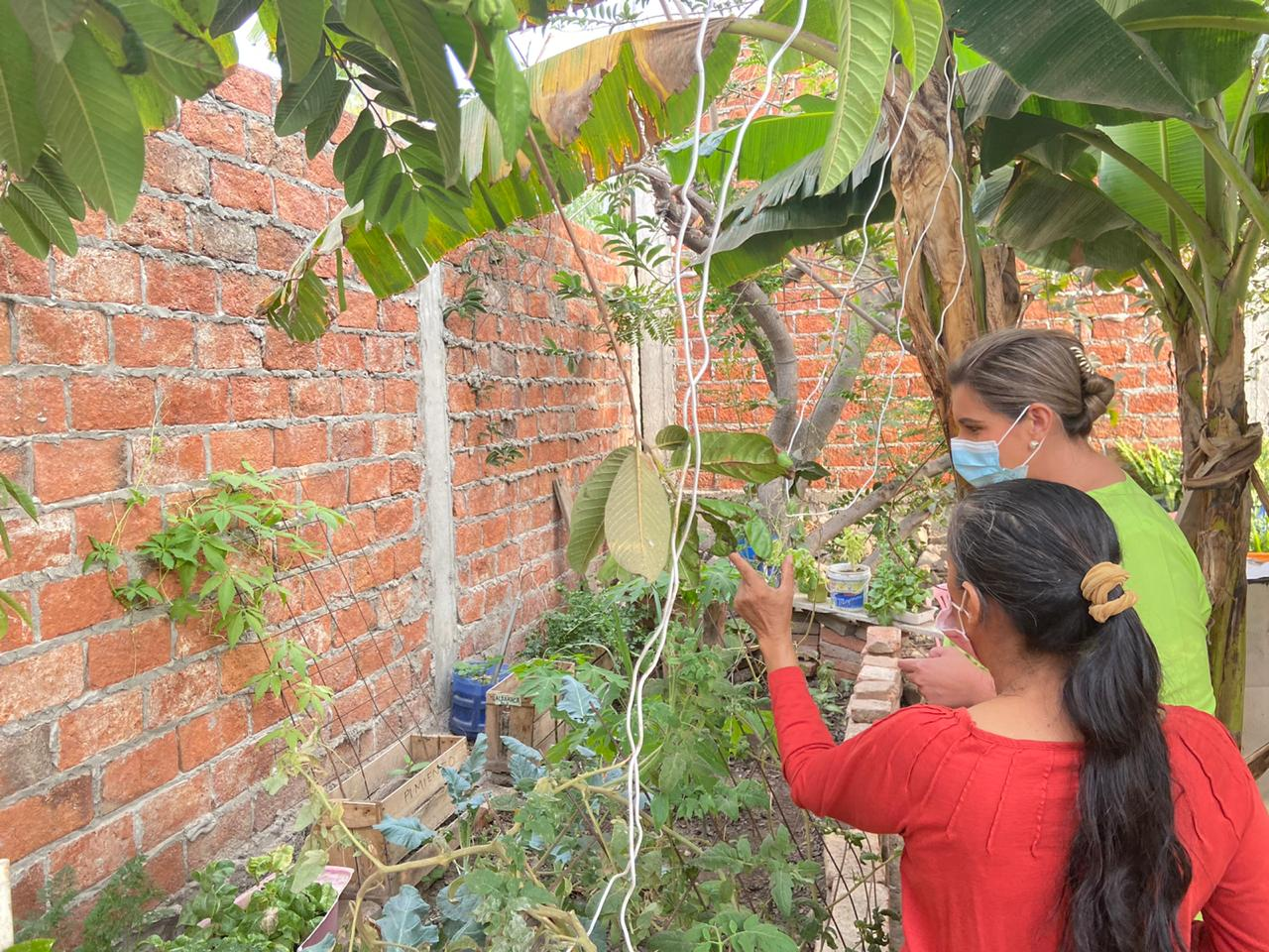
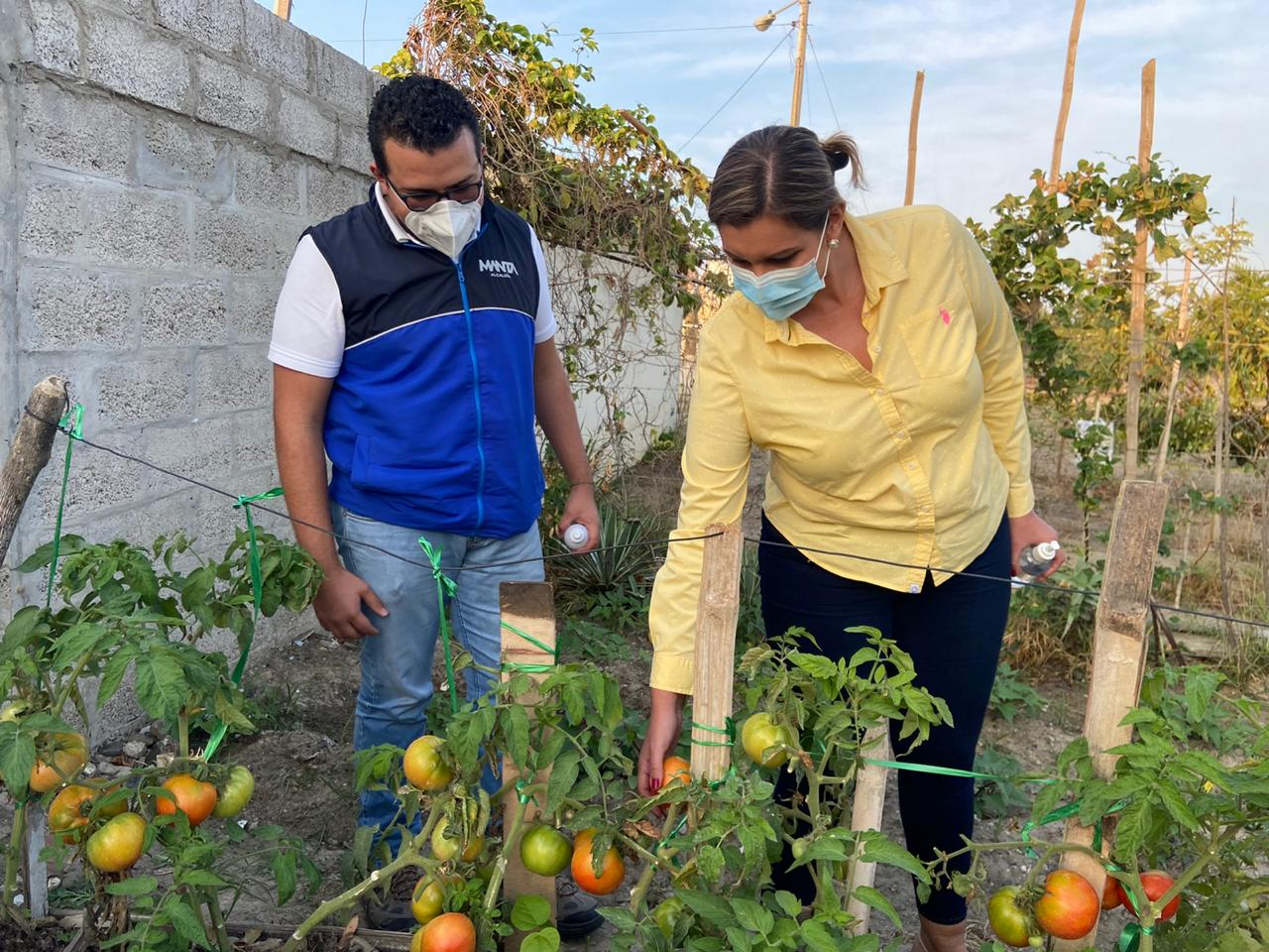
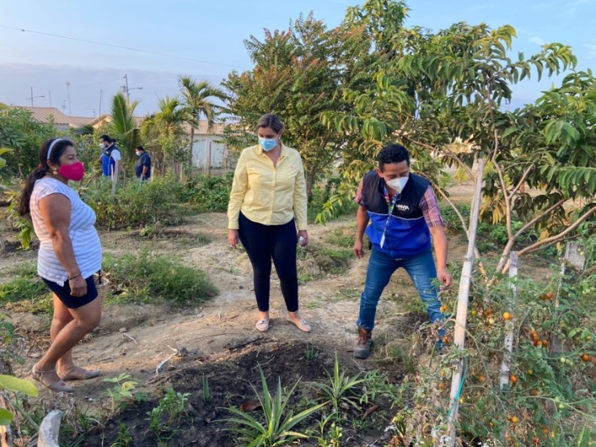
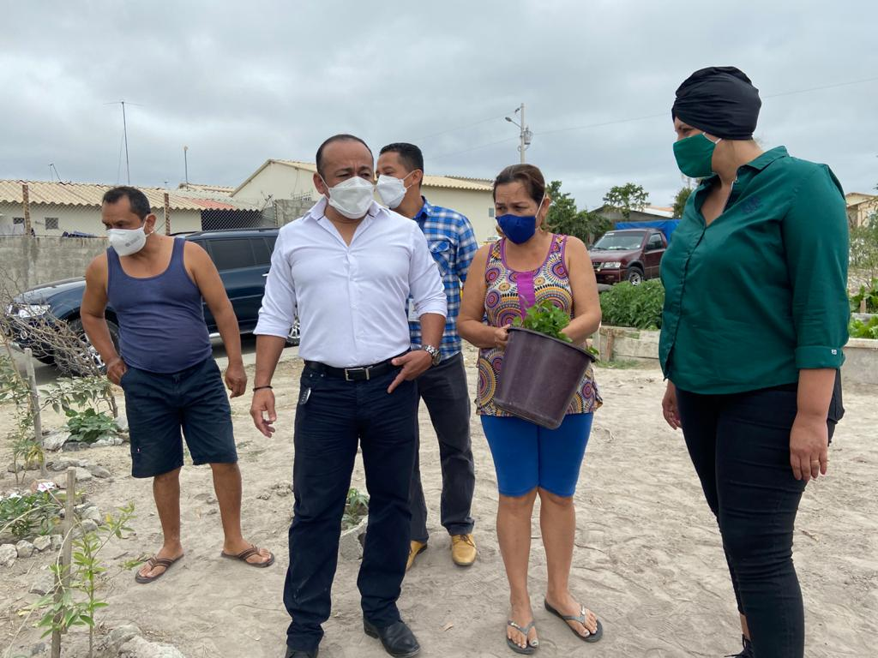
VISITA EN HUERTO CASERO, DIVINO NIÑO
VISITA EN HUERTO COMUNITARIO DE SI VIVIENDA
SIEMBRA DE ÁRBOLES EN SI VIVIENDA

Slide 12
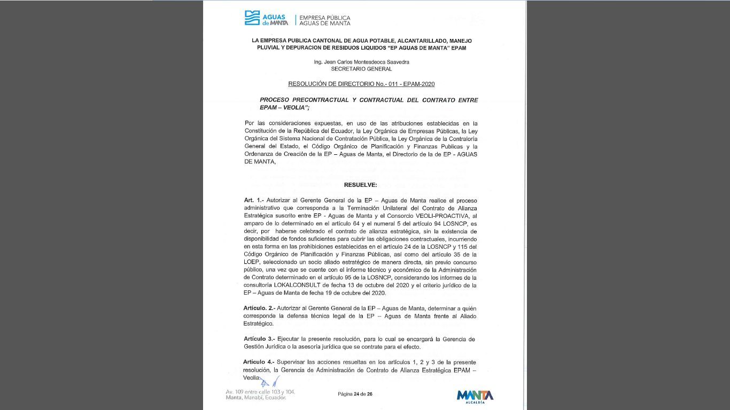
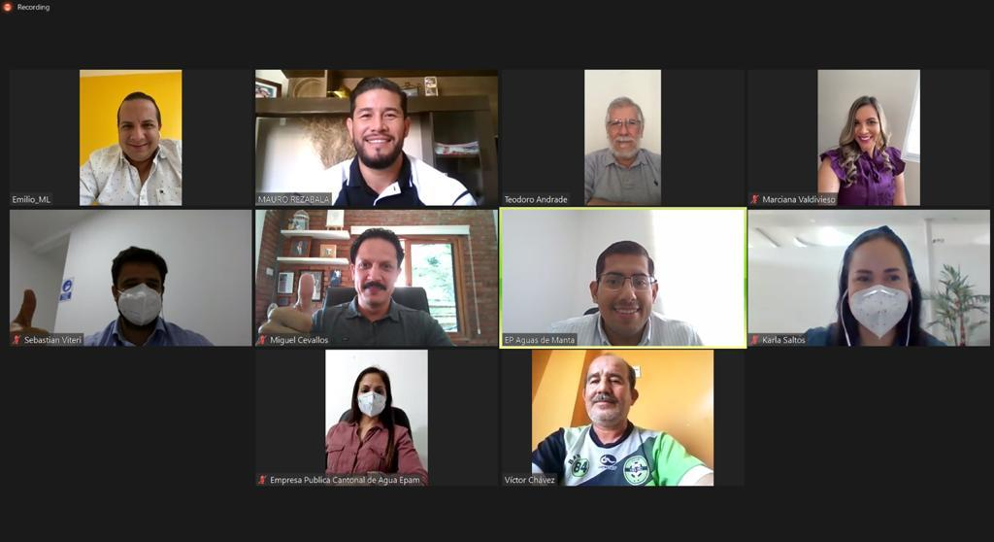
6.-Solicitar al Señor Alcalde incluir en el orden del día de Sesión de Concejo, tratar el tema de VEOLIA Y TRANSIRE en función de la información recopilada hasta el momento.
Sesión de Directorio

